Slide 1
Auto-Scaling

Slide 2
Agenda
Resource Scaling
ELB and subtypes
Auto-Scaling Group
Monitoring and Alarms

Slide 3
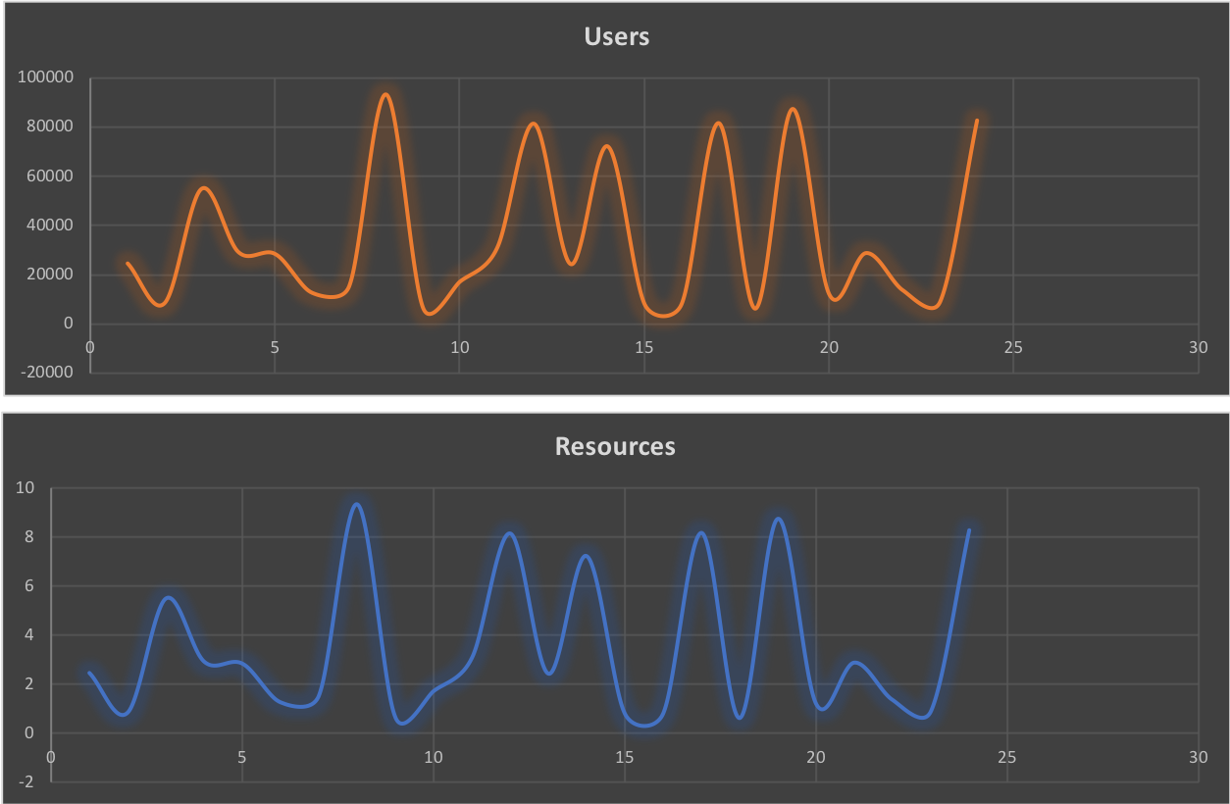
Resource Scaling
AWS EC2 Auto Scaling
AWS Resources Auto Scaling

Slide 4
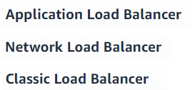
ELB
Auto scaled
Multi Zone
External/Internal
Sticky session
Health checks and Monitoring
HTTPS protocol + ELB
Notes:
You can set up your load balancer in EC2-Classic to distribute incoming requests across EC2 instances in a single Availability Zone or multiple Availability Zones. First, launch EC2 instances in all the Availability Zones that you plan to use. Next, register these instances with your load balancer. Finally, add the Availability Zones to your load balancer. After you add an Availability Zone, the load balancer starts routing requests to the registered instances in that Availability Zone. Note that you can modify the Availability Zones for your load balancer at any time. Classic Load Balancer
Classic Load Balancer обеспечивает базовую балансировку нагрузки между несколькими инстансами Amazon EC2 и работает как на уровне запросов, так и на уровне соединения. Classic Load Balancer предназначен для приложений, которые были построены в сети EC2‑Classic.
Network Load Balancer
Network Load Balancer оптимально подходит для балансировки трафика по протоколам Transmission Control Protocol (TCP), User Datagram Protocol (UDP) и Transport Layer Security (TLS), когда требуется высокая производительность. Работая на уровне соединения (уровень 4), Network Load Balancer направляет трафик на целевые объекты в Amazon Virtual Private Cloud (Amazon VPC) и может обрабатывать миллионы запросов в секунду при сохранении сверхнизких задержек. Network Load Balancer также оптимизирован для обработки моделей трафика с внезапной и изменяющейся нагрузкой.
Application Load Balancer
Application Load Balancer лучше всего подходит для балансировки нагрузки трафика HTTP и HTTPS и обеспечивает расширенную маршрутизацию запросов, ориентированную на доставку приложений, которые построены на базе современных архитектур, включая микросервисы и контейнеры. Работая на уровне отдельных запросов (уровень 7), Application Load Balancer направляет трафик на целевые объекты в Amazon Virtual Private Cloud (Amazon VPC), опираясь на содержимое запроса.

Slide 5
Auto-scaling Groups
Group of resources (EC2, DB)
Logically single resource
Amazon EC2 Auto Scaling service
ELB
Auto scale Up and Down

Slide 6
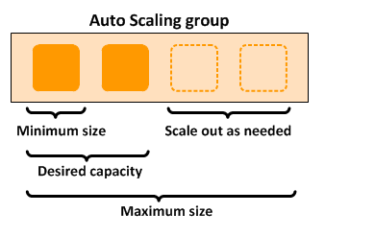
Monitoring Alarms
Launch configuration
AS group
Min/max
Desired capacity
ELB connection (health)
Alarm
Notes:
There is a key difference in how the load balancer types are configured. With Application Load Balancers and Network Load Balancers, you register targets in target groups, and route traffic to the target groups. With Classic Load Balancers, you register instances with the load balancer

Slide 7
Home Task
Create ELB Configuration
Launch EC2 instance
Register in ELB
Check ELB DNS name points to EC2 in Auto-Scale Group via Browser

